Slide 1
포켓 보디가드
사회적 약자의 안전을 위한 자동경보 호출 시스템
한림대학교 창업동아리 SD
이상우
김기태
유안나

Slide 2
목차
SD
포켓 보디가드
01
팀 소개
02
사업배경
03
개발 동기
04
기술성
05
시장성
06
수익성
07
재무 계획
08
향후 계획

Slide 3
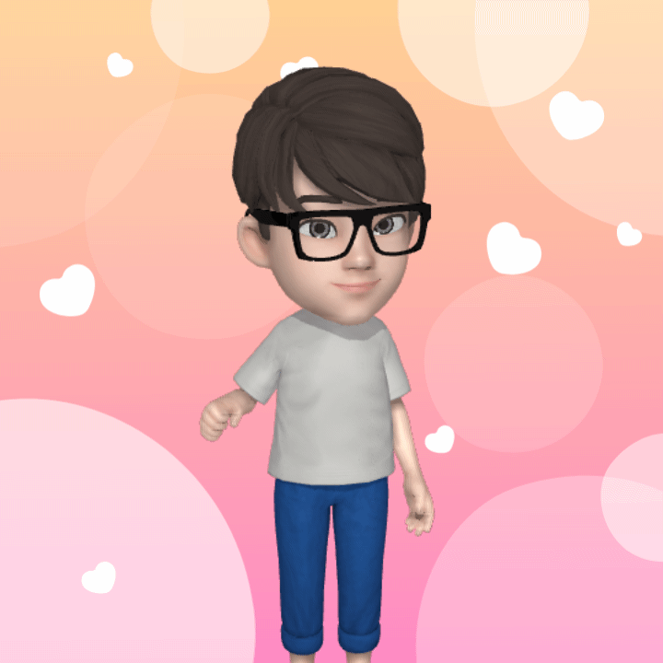
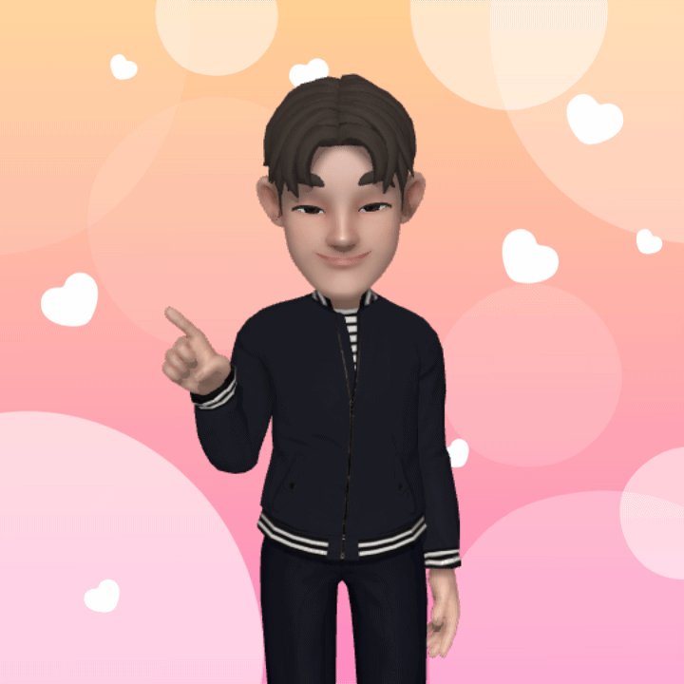

01 팀 소개
팀장 이상우
스마트 iot과 재학
다수 로봇 대회 출전 및 WRO 국가대표
C/C++, JAVA
Lab View 프로그래밍 가능
개발팀장 김기태
컴퓨터공학과 재학
네트워크 관리사 자격증 소지
프로그램 개발 동아리 활동
안드로이드 프로그램 제작 경험
기획팀장 유안나
경영학과 재학
대외활동 기획 및 제작

Slide 4
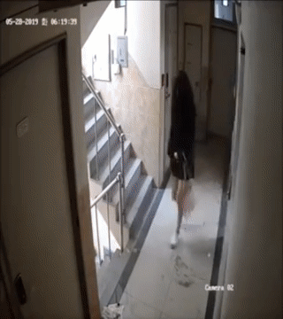
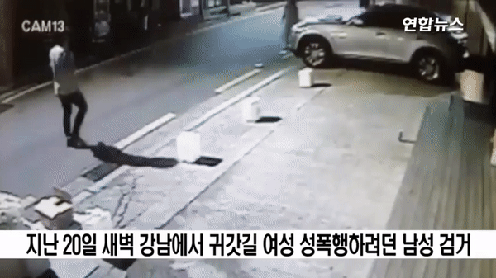
02 사업배경
신림동 주거침입 미수 사건 2019년 5월
논현동 강간 미수 사건 2019년 6월

Slide 5
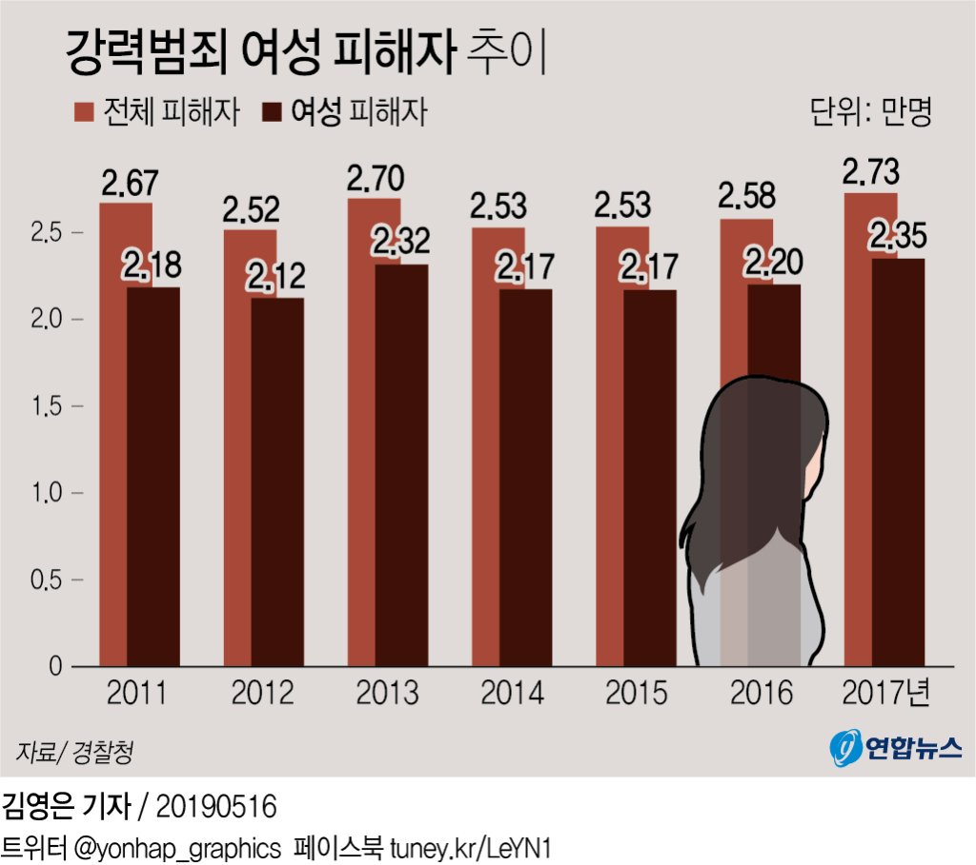
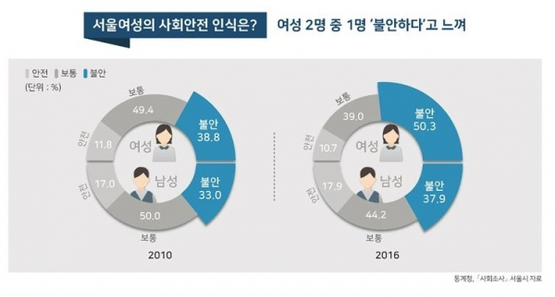
02 사업배경
여성대상 범죄로 인한 여성의 두려움

Slide 6
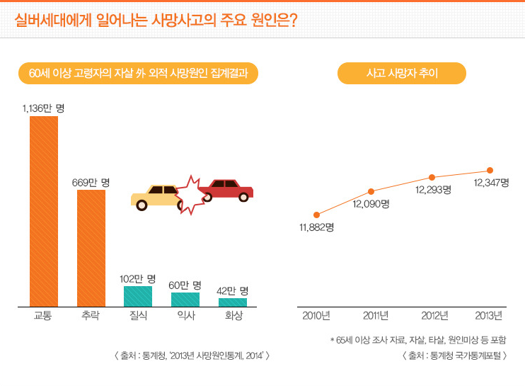
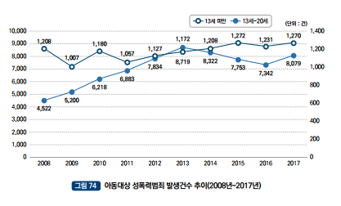
02 사업배경
노인 대상 범죄와 사망사고 주 원인
아동 대상 범죄

Slide 7
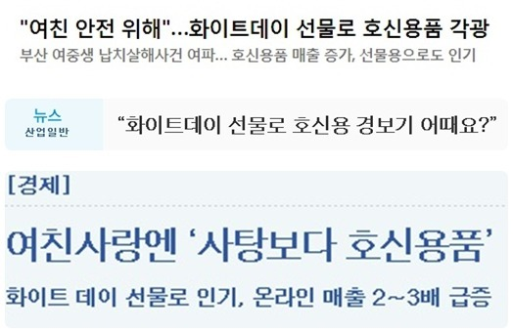
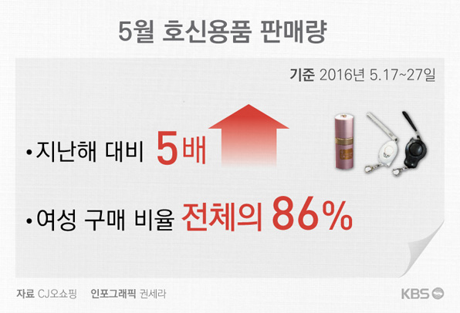
02 사업배경
호신용품 관심도 증가

Slide 8
03 개발 동기
트레킹하고 위급함 알리는 디바이스와 어플리케이션이 필요
값싸고 주머니에 들어있으며 내가 위급한 경우 움직임을 감지
다양한 사회적약자를 위한 아주 심플하고 값싸고 효과적인 도구를 만들고 싶다

Slide 9
04 기술성 -분석
포켓 보디가드 - 약자들의 안전을 위한 자동경보 호출 시스템
GPS 위치 알림
알림 시스템
1) 어플을 통한 SOS 버튼 누르기
2) 기기에 부착된 버튼 누르기
3) 기기와 사용자의 거리 20M 멀어질 경우 90-130데시벨의 신호음 발생
4) 기기를 던지거나 세게 떨어트릴 경우 알람 발생
= 1분 내로 취소버튼 누르면 취소 가능
3. 특허 등록 1건 / 특허 출원 1건 – 출원 1건 진행 예정
Notes:
112 단점 : 18년 기준 오작동 건수가 20% 그러나 취소 버튼이 없음
지니콜 단점 : 에스원의 지니콜 홈페ㅣ지를 통해 지니콜 에스 서비스 가입해야 가능함 /

Slide 10
04 기술성 - 제품 소개
기기
②
App
위급상황 발생 신호 송출
①
기기에 부착된 센서를 통 한 위급상황 판단 결정
③
위급상황 알람 문자 발송
(Google 지도기반 위치, 상황)
정보제공
사용자
보호자

Slide 11
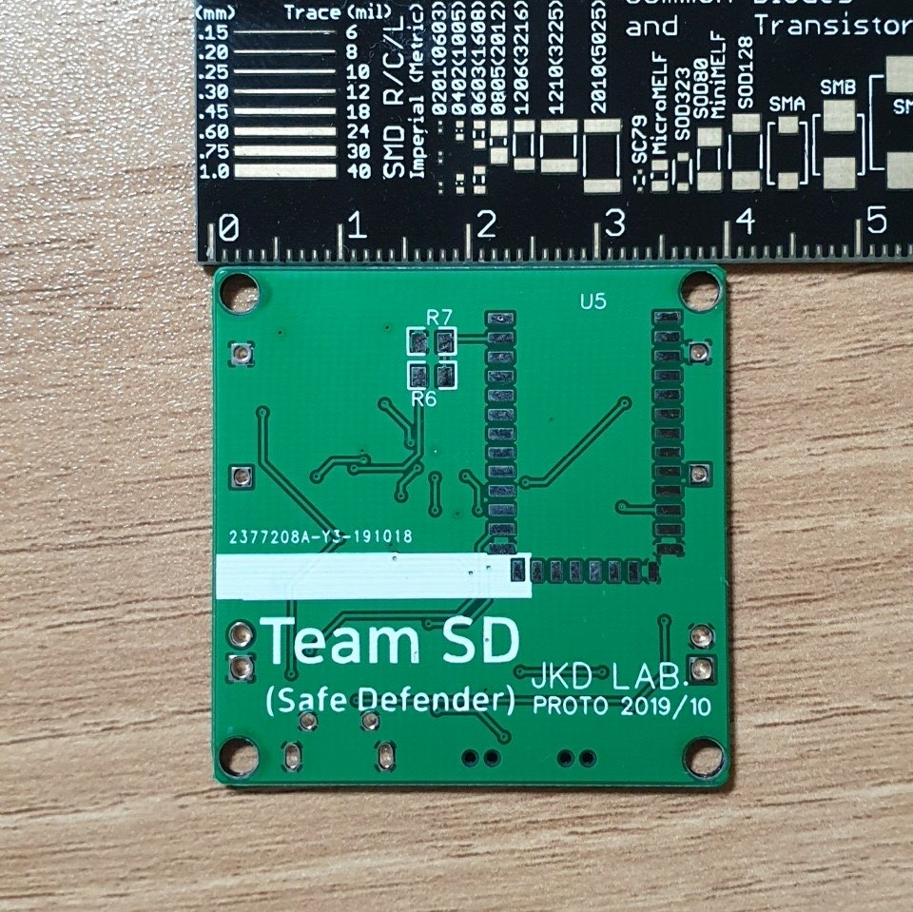
04 기술성 - 하드웨어
1. 현재
이기종 센서의 데이터 분석을 통한 분석 기술 보유
현재 떨어짐에 대한 낙상사고 예측가능
2. 미래
달리거나 구르는 등 다양한 위험 상황을 예측할 수 있도록 고도화 하여 위험 상황에 대한 행동 예측 능력을 높여 나갈 계획
하드웨어

Slide 12
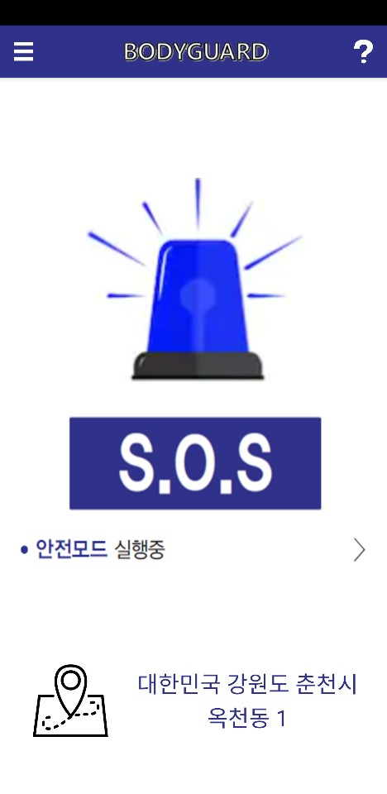
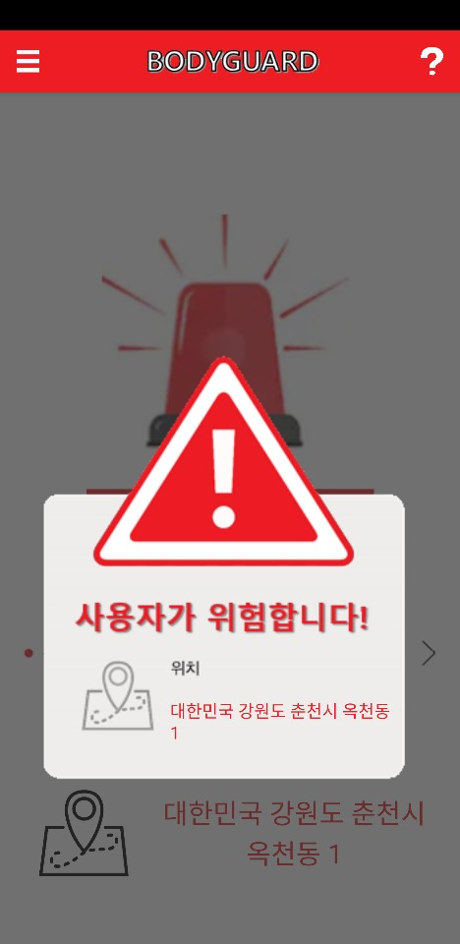
04 기술성 - 제품 이미지
앱(안전모드)
앱(위급시)

Slide 13

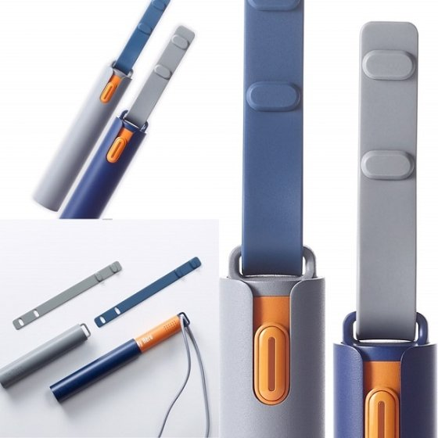
05 시장분석
한국 호신용품 시장
호신용 경보기 매출액
2014년 호신용품 시장 규모는 1조원
2016년 5배 증가
현재 5조원 이상의 규모
7개월여 만에 국내외 호신용품 시장에서
다크호스로 급부상하면서 매출 10억 원 달성
국내 5만대, 매출 10억원, 독점계약

Slide 14
05 시장성 - SWOT분석
S
W
우리의 강점
우리의 약점
브랜드 가치 작음
- 저렴한 비용으로 제공
자급력 부족
- 정부 지원금 확보
기기 사용의 편리성
위험상황에서 타 제품보다 빠른 대처 가능
우리의 기회
우리의 위험
기존 여성 관련 호신용품 많음
- 가속도와 충격 측정 유일함
- 사전예방과 후속조치 빠름
호신용품 시장의
지속적인 증가
아동, 노인, 장애인 등의 약자에게도 판매 가능
O
T

Slide 15
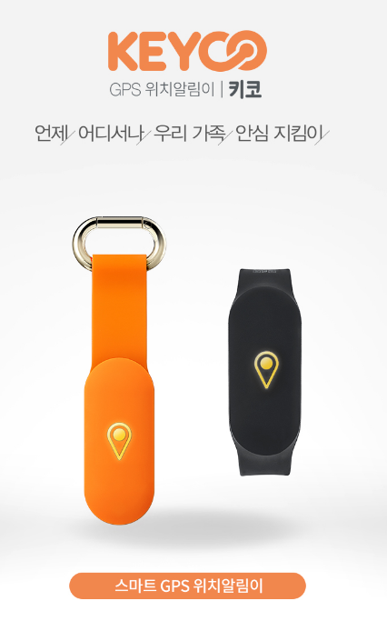
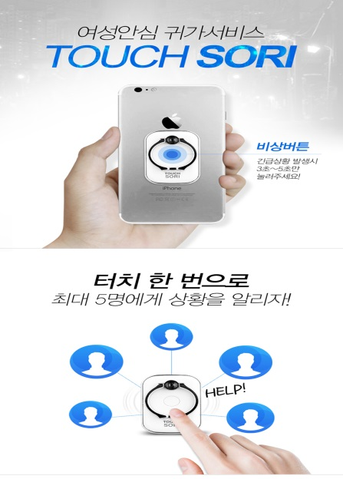
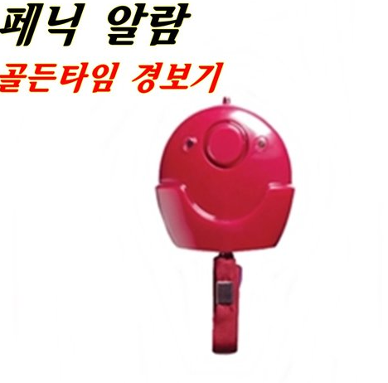
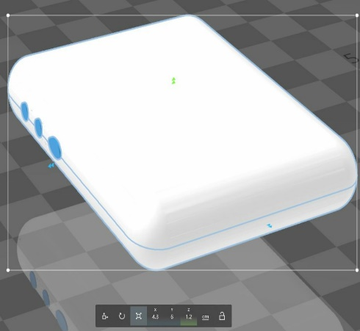
09 경쟁사 분석
05 시장성 - 경쟁사 분석
 | 키코 | 터치소리 | 페닉 알람 | 포켓 보디가드
위치 | O | O | X | O
알림 | 긴급 호출 버튼 | 비상버튼을 통해 알림 | 줄을 잡아 댕겨 호출 | 긴급 신고하기 버튼 클릭 기기에 부착된 버튼 클릭 기기와 20M떨어질 경우 신호음 발생 던지거나 떨어트려 호출
가격 | 59,900원 | 25000원 | 38000원 | 15000원
문제첨 | 전용 네트워크 사용 약 60,000 원의 고가 임에도 3개월 이후 인앱 결제 | 정확한 GPS위치 파악이 어려움 | 위치 정보를 알려주는 기능이존재 하지 않음 (불빛 으로 위치 확인) | 인지도 낮음
Notes:
112 단점 : 18년 기준 오작동 건수가 20% 그러나 취소 버튼이 없음
지니콜 단점 : 에스원의 지니콜 홈페ㅣ지를 통해 지니콜 에스 서비스 가입해야 가능함 /

Slide 16
06 수익성 - 포지셔닝 맵
포켓
보디가드
기능
키코
터치소리
패닉알람
가격

Slide 17
06 수익성 - 비즈니스 모델
BM
기기판매
광고-인앱 광고를 통한 수익
저가형
여성
온라인 (소셜커머스)
유치원, 초등학교 학부모 대상
양로원 (요양병원 조무사)
고가형
월정액
부가 서비스
커스터 마이징 – 업체별 맞춤 제작

Slide 18
06 수익성 - 비즈니스 모델
핵심 파트너 | 가치제안 | 핵심기술 |  | 고객 관계 관리 | 고객
 | 핵심 활동 |  |  | 유통채널
비용 |  |  | 수익
기기 제작 업체
흉악범죄 예방
고객의 안전을 위해
블루투스 기술
충격과 가속도 센서를
이용한 충격감지
알고리즘
서비스센터
문의 게시판
카톡 플러스 친구
2-30대 1인 가구 여성
어린이
독거노인
유치원/ 요양병원
/ 보험회사 등
개인 고객에게 기기 판매 / 기업에게 월정액을 받고 디바이스 관리와 데이터 분석
소셜커머스
외주가공비
마케팅비
완제품 판매금
기업에게 월정액을 받고 디바이스 관리와 데이터 분석

Slide 19
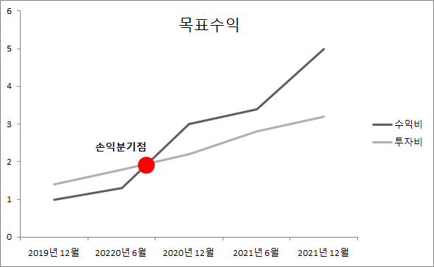
06 수익성 - 손익분기점
2020년부터 손익분기점을 넘을 것으로 예상되며 2020년 6월 이후 매출은
109,200,000 원을 예상함

Slide 20
07 재무계획
1년 자금 소요
1년 자금 조달
고정비 |  |  | 변동비 단위 : 천원
종류 | 수량 | 가격 | 종류 | 수량 | 가격
건물 임대비 | 12 | 600 | 마케팅비 |  | 2,000
서버 임대료 | 12 | 700 | 외주 가공비 |  | 1,300
공과금 | 12 | 800
총 가격 | 2100 |  | 총 가격 | 5400
소요자금 |  | 조달 계획 단위 : 천원
내용 | 금액 | 조달방법 | 내용 | 금액
건물 임대비 | 600 | 강원도 예비 청년창업자 육성사업 | 2020년 | 4,000
서버 임대료 | 700 | 와디즈 | 크라우드 펀딩 | 1,500
공과금 | 800
마케팅비 | 2,000
외주 생산비 | 1,300
합계 | 5400 | 합계 |  | 5500

Slide 21
07 재무계획 - 추진 일정
 |  | 2019 |  |  |  |  |  |  |  | 2020
 |  | Q1 | Q2 | M7 | M8 | M9 | M10 | M11 | M12 | Q1 | Q2 | Q3 | Q4
개발 | 하드웨어
 | 앱 개발
 | 웹 개발
 | 양산화
기획 | 시장조사
마케팅 | 1차 판촉
 | 커뮤니티조사
 | 앱 광고 개제
 | 2차 판촉
자금조달 | 크라운드 펀딩
 | 상생서포터즈 청년·창업 프로그램
 | 기술혁신형 창업기업 지원사업
영업 | 회사 설립
 | 시제품 출시
 | 소셜 마켓 입점

Slide 22
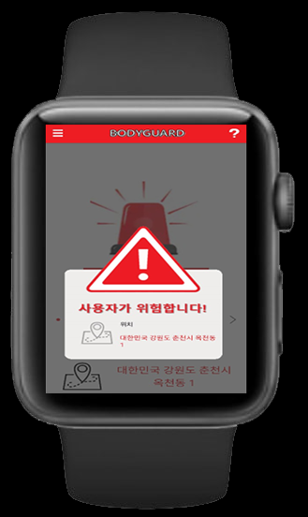
08 향후 계획
IOS 도 가능하게 !
2020년에는 안드로이드에서 IOS까지 확장하여 애플 이용자까지 확산시킬 예정
스마트워치에도 연동되게!

Slide 23
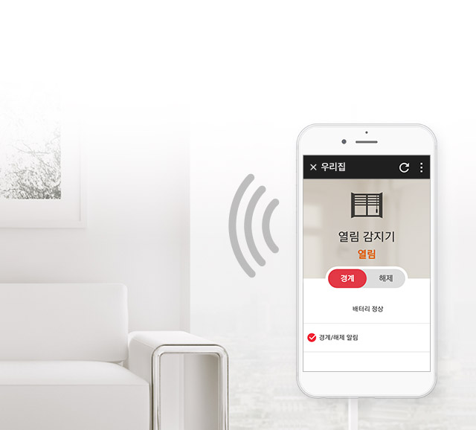
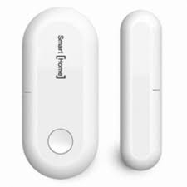
08 향후 개발 - 예정 플랫폼
문열림 감지 센서 기기 제작
◎ 범죄의 표적이 되는 1인 가구 여성을 위한 제품
◎ 집안 내의 문 열림 감지센서를 부착해 어플로
실시간 보고 가능
예시 ) SKT 마이 히어로

Slide 24
모두가 안전하고 행복한 세상
사회적 약자가 위험으로부터 안전한 세상
SD가 해내겠습니다.
한림대학교 창업동아리 SD
이상우
김기태
유안나

